Slide 1

Conversión de Unidades
Restful JAVA
INTEGRANTES:
GUEVARA MATHIAS
IZA CHRISTOPHER
TINOCO SHARED
NRC: 2648
FECHA: 25/11/2024
ING: CAMPAÑA MAURICIO
Notes:
1

Slide 2
Agenda
INTRODUCIÓN
OBJETIVOS
MARCO TEÓRICO
DESCRIPCIÓN DEL TRABAJO
DESARROLLO
CONCLUSIONES
RECOMENDACIONES
BIBLIOGRAFÍA
Notes:
2

Slide 3
INTRODUCCIÓN
INTRODUCIÓN
INTRODUCCIÓN
OBJETIVOS
MARCO TEÓRICO
Una característica destacada de los servicios web es su independencia de lenguaje y plataforma, lo que permite que un servicio desarrollado en Java sea compatible con clientes creados en otros entornos, y viceversa.
Este proyecto de investigación y desarrollo se centra en la creación de servicios RESTful con Java, una técnica ampliamente empleada en la construcción de aplicaciones web modernas y escalables.
DESCRIPCIÓN DEL TRABAJO
DESARROLLO
CONCLUSIONES
RECOMENDACIONES
BIBLIOGRAFÍA
Notes:
3

Slide 4
Objetivos
INTRODUCIÓN
General
OBJETIVOS
Analizar y comprender los conceptos fundamentales de los servicios RESTful y su uso en el desarrollo de aplicaciones web utilizando Java.
MARCO TEÓRICO
DESCRIPCIÓN DEL TRABAJO
DESARROLLO
Específicos
CONCLUSIONES
Diseñar y establecer las rutas y recursos necesarios para los servicios RESTful, seleccionando los métodos HTTP más apropiados para cada operación.
Desarrollar las funcionalidades de los servicios RESTful en Java, garantizando un manejo eficiente de solicitudes y respuestas.
RECOMENDACIONES
BIBLIOGRAFÍA
Notes:
3

Slide 5
DESCRIPCIÓN DEL TRABAJO
Se debe implementar un Web Service para la conversión de unidades unidades de presión, así como un Web Service para autenticar el ingreso al sistema.
Se espera que el sistema transforme valores desde y hacia las siguientes unidades:
Pascales (PA)
BAR
Atmósferas (ATM)
Milímetros de Mercurio (mmHg)
Libras por pulgada cuadrada (PSI)
Se espera que el sistema cuente con 4 clientes:
Consola
Móvil
Escritorio
Web
INTRODUCIÓN
OBJETIVOS
MARCO TEÓRICO
DESCRIPCIÓN DEL TRABAJO
DESARROLLO
CONCLUSIONES
RECOMENDACIONES
BIBLIOGRAFÍA
Notes:
3

Slide 6
Speaking impact
INTRODUCIÓN
OBJETIVOS
MARCO TEÓRICO
DESCRIPCIÓN DEL TRABAJO
Your ability to communicate effectively will leave a lasting impact on your audience
Effectively communicating involves not only delivering a message but also resonating with the experiences, values, and emotions of those listening
DESARROLLO
CONCLUSIONES
RECOMENDACIONES
BIBLIOGRAFÍA
Notes:
9

Slide 7
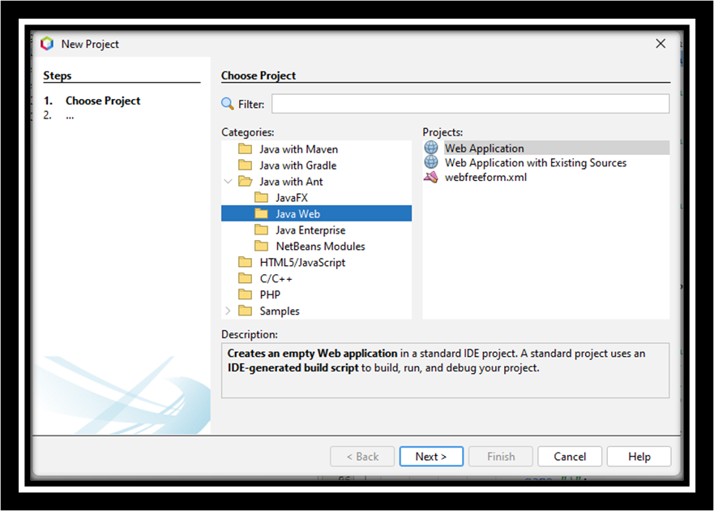
DESARROLLO
Creación del Servidor
INTRODUCIÓN
Para configurar el servidor, se debe crear un proyecto web de Java.
OBJETIVOS
MARCO TEÓRICO
DESCRIPCIÓN DEL TRABAJO
DESARROLLO
CONCLUSIONES
RECOMENDACIONES
BIBLIOGRAFÍA
Notes:
9

Slide 8
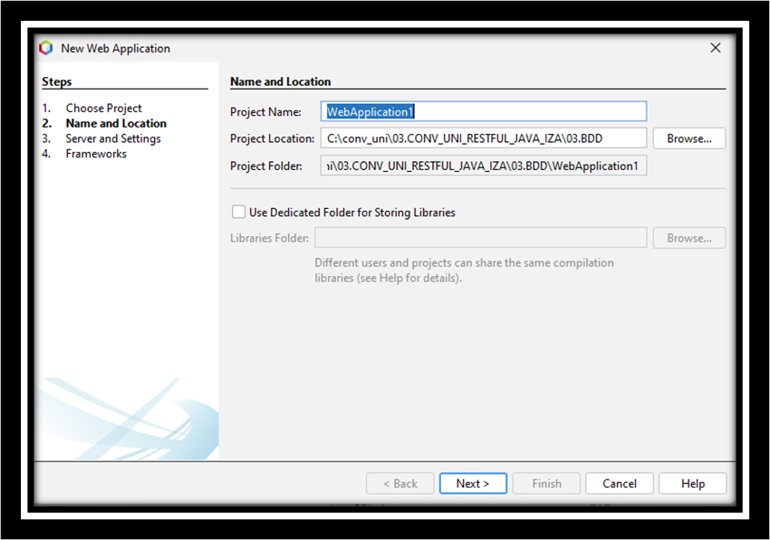
DESARROLLO
Creación del Servidor
INTRODUCIÓN
Seleccionar su ubicación y asignarle un nombre.
OBJETIVOS
MARCO TEÓRICO
DESCRIPCIÓN DEL TRABAJO
DESARROLLO
CONCLUSIONES
RECOMENDACIONES
BIBLIOGRAFÍA
Notes:
9

Slide 9
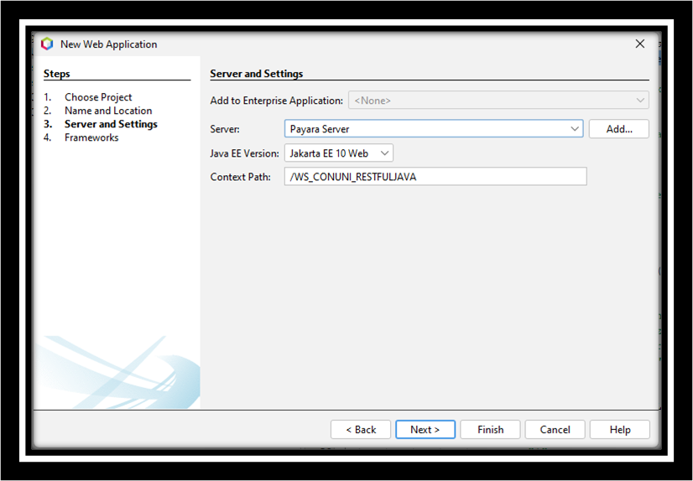
DESARROLLO
Creación del Servidor
INTRODUCIÓN
Seleccionar el servidor, en este caso payara con Jakarta EE 10
OBJETIVOS
MARCO TEÓRICO
DESCRIPCIÓN DEL TRABAJO
DESARROLLO
CONCLUSIONES
RECOMENDACIONES
BIBLIOGRAFÍA
Notes:
9

Slide 10
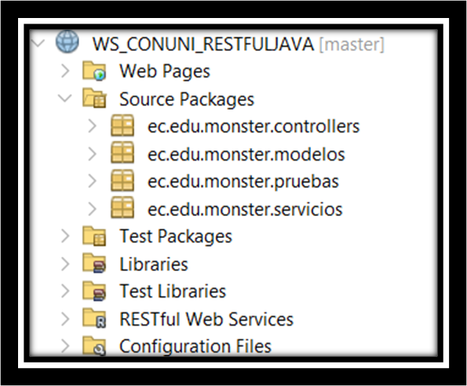
DESARROLLO
CREACIÓN DE LA ARQUITECTURA MVC
INTRODUCIÓN
Se crearon los paquetes modelo, controlador, pruebas, servicios dentro del source package
OBJETIVOS
MARCO TEÓRICO
DESCRIPCIÓN DEL TRABAJO
DESARROLLO
CONCLUSIONES
RECOMENDACIONES
BIBLIOGRAFÍA
Notes:
9

Slide 11
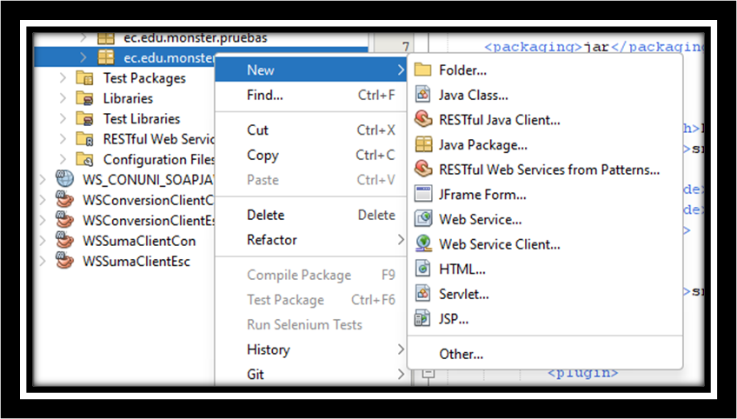
DESARROLLO
CREACIÓN DEL SERVICIO
INTRODUCIÓN
Para crear el servicio se debe añadir un elemento “RESTful Web Services from Patterns”
OBJETIVOS
MARCO TEÓRICO
DESCRIPCIÓN DEL TRABAJO
DESARROLLO
CONCLUSIONES
RECOMENDACIONES
BIBLIOGRAFÍA
Notes:
9

Slide 12
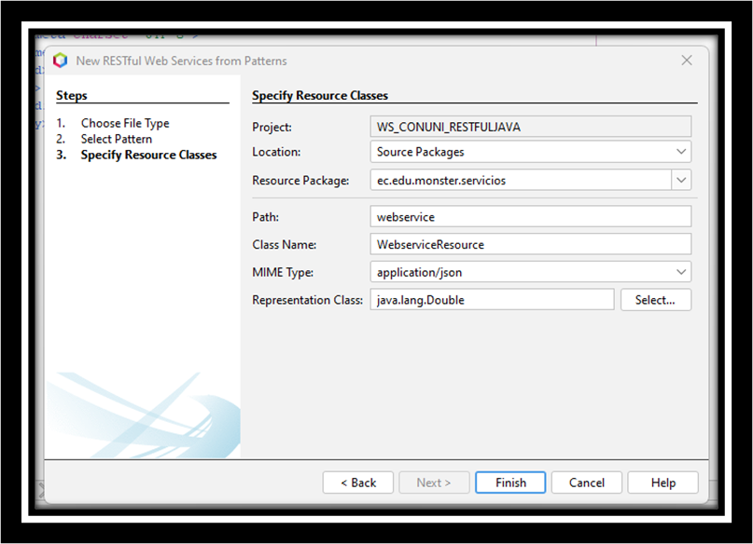
DESARROLLO
CREACIÓN DEL SERVICIO
INTRODUCIÓN
Se debe configurar el tipo de información que se va a enviar, el nombre del path y las clases.
OBJETIVOS
MARCO TEÓRICO
DESCRIPCIÓN DEL TRABAJO
DESARROLLO
CONCLUSIONES
RECOMENDACIONES
BIBLIOGRAFÍA
Notes:
9

Slide 13
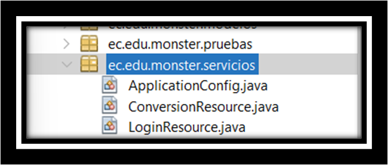
DESARROLLO
CREACIÓN DEL SERVICIO
INTRODUCIÓN
Finalmente se creará un archivo de configuración general y uno de lógica por cada servicio.
OBJETIVOS
MARCO TEÓRICO
DESCRIPCIÓN DEL TRABAJO
DESARROLLO
CONCLUSIONES
RECOMENDACIONES
BIBLIOGRAFÍA
Notes:
9

Slide 14
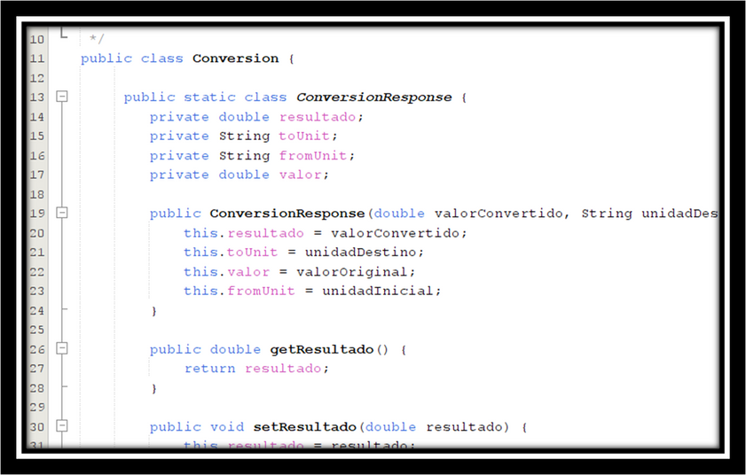
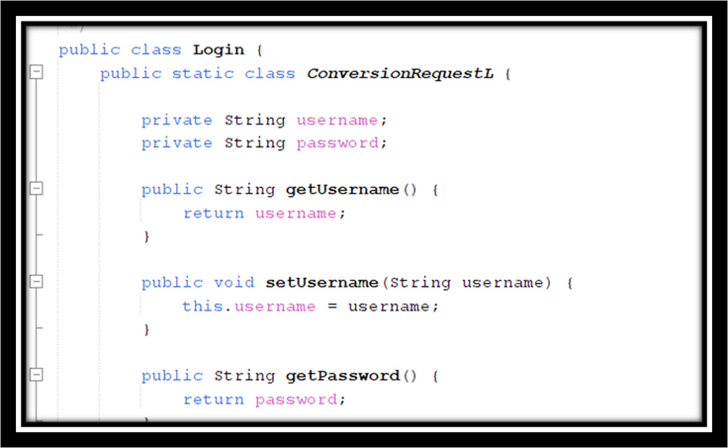
DESARROLLO
CREACIÓN DEL SERVICIO
INTRODUCIÓN
Para implementar la lógica del servicio se crearon 2 modelos, uno para la autenticación y otro para la conversión.
OBJETIVOS
MARCO TEÓRICO
DESCRIPCIÓN DEL TRABAJO
DESARROLLO
CONCLUSIONES
RECOMENDACIONES
BIBLIOGRAFÍA
Notes:
9

Slide 15
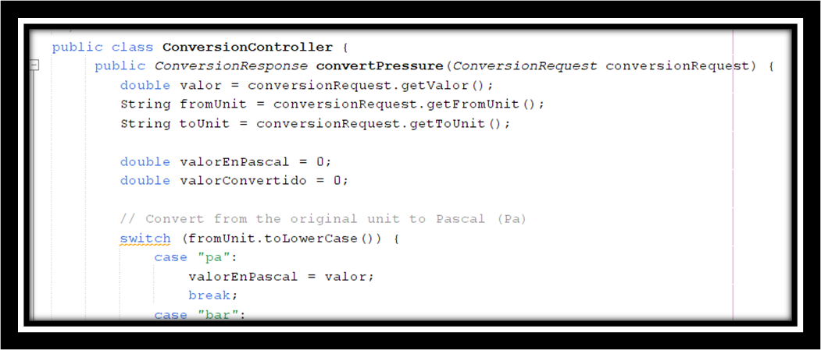
DESARROLLO
CREACIÓN DEL SERVICIO
INTRODUCIÓN
Del mismo modo se implementaron 2 controladores dentro del servicio
OBJETIVOS
MARCO TEÓRICO
DESCRIPCIÓN DEL TRABAJO
DESARROLLO
CONCLUSIONES
RECOMENDACIONES
BIBLIOGRAFÍA
Notes:
9

Slide 16
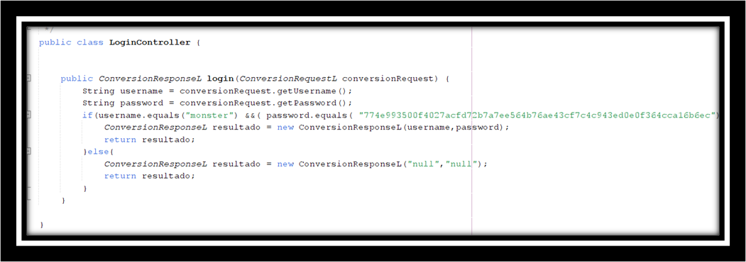
DESARROLLO
CREACIÓN DEL SERVICIO
INTRODUCIÓN
Del mismo modo se implementaron 2 controladores dentro del servicio
OBJETIVOS
MARCO TEÓRICO
DESCRIPCIÓN DEL TRABAJO
DESARROLLO
CONCLUSIONES
RECOMENDACIONES
BIBLIOGRAFÍA
Notes:
9

Slide 17
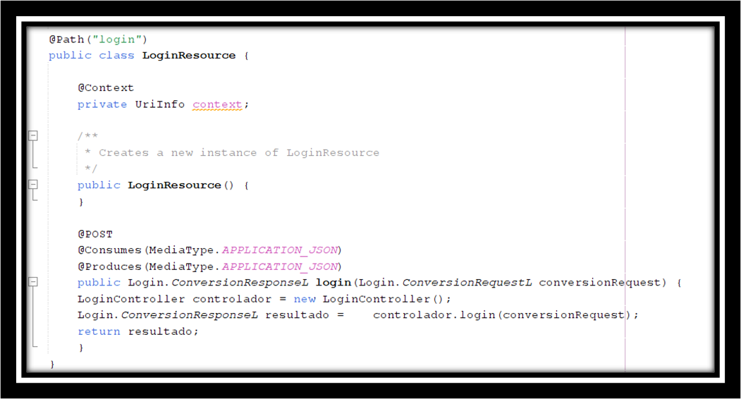
DESARROLLO
CREACIÓN DEL SERVICIO
INTRODUCIÓN
Dentro del servicio se modifica el archivo para implementar el método post y usar los modelos y controladores
OBJETIVOS
MARCO TEÓRICO
DESCRIPCIÓN DEL TRABAJO
DESARROLLO
CONCLUSIONES
RECOMENDACIONES
BIBLIOGRAFÍA
Notes:
9

Slide 18
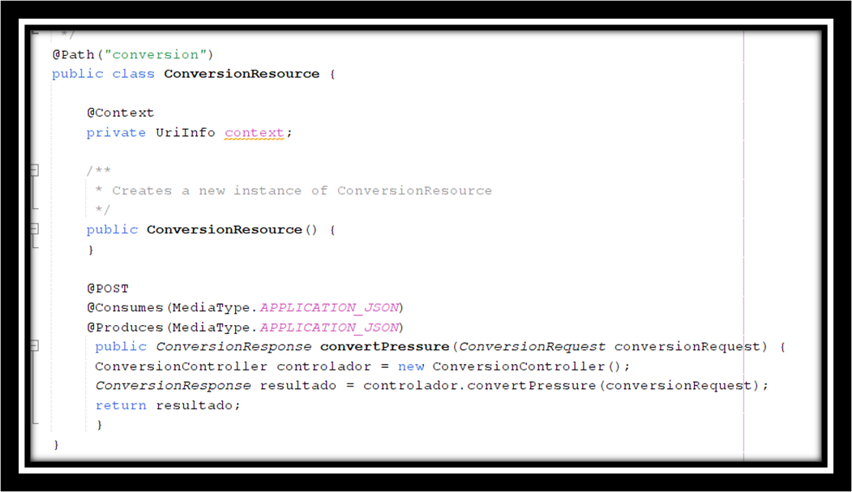
DESARROLLO
CREACIÓN DEL SERVICIO
INTRODUCIÓN
Dentro del servicio se modifica el archivo para implementar el método post y usar los modelos y controladores
OBJETIVOS
MARCO TEÓRICO
DESCRIPCIÓN DEL TRABAJO
DESARROLLO
CONCLUSIONES
RECOMENDACIONES
BIBLIOGRAFÍA
Notes:
9

Slide 19
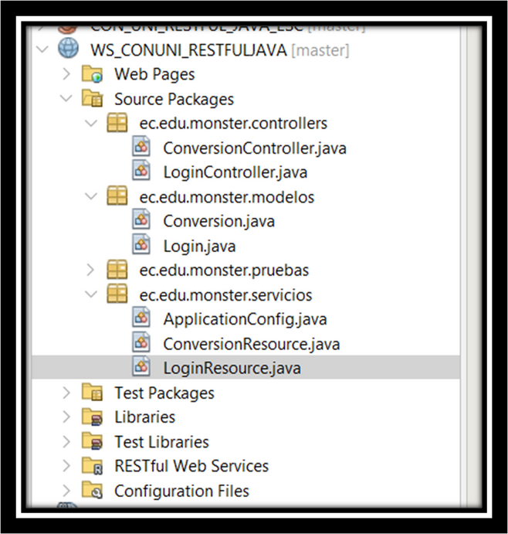
DESARROLLO
CREACIÓN DEL SERVICIO
INTRODUCIÓN
Estructura final del servicio
OBJETIVOS
MARCO TEÓRICO
DESCRIPCIÓN DEL TRABAJO
DESARROLLO
CONCLUSIONES
RECOMENDACIONES
BIBLIOGRAFÍA
Notes:
9

Slide 20
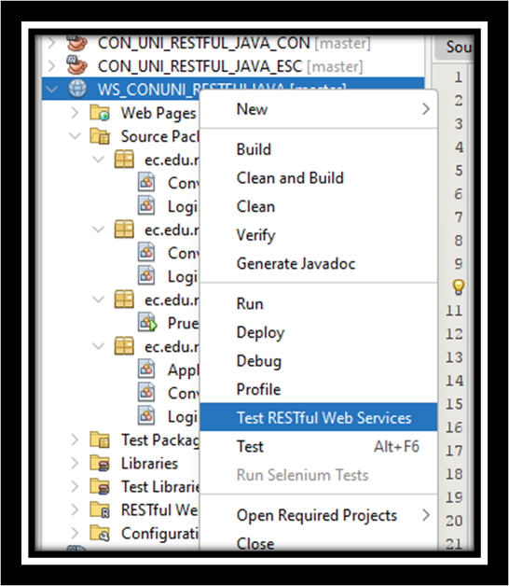
DESARROLLO
EJECUCIÓN SERVICIO
INTRODUCIÓN
Se da clic derecho al proyecto y se selecciona la opción “Test RESTful Web Services”.
OBJETIVOS
MARCO TEÓRICO
DESCRIPCIÓN DEL TRABAJO
DESARROLLO
CONCLUSIONES
RECOMENDACIONES
BIBLIOGRAFÍA
Notes:
9

Slide 21
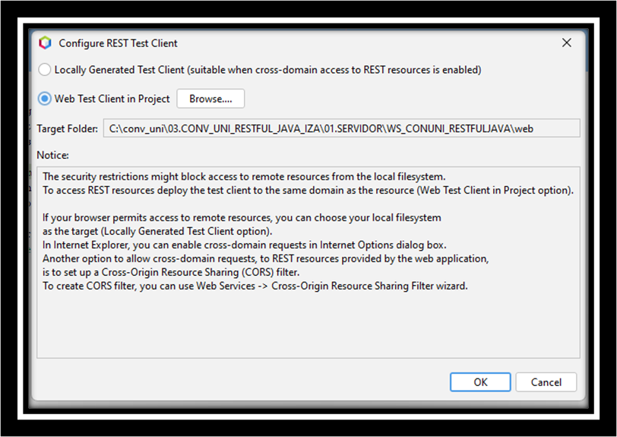
DESARROLLO
EJECUCIÓN SERVICIO
INTRODUCIÓN
Se le da a OK en la ventana emergente
OBJETIVOS
MARCO TEÓRICO
DESCRIPCIÓN DEL TRABAJO
DESARROLLO
CONCLUSIONES
RECOMENDACIONES
BIBLIOGRAFÍA
Notes:
9

Slide 22
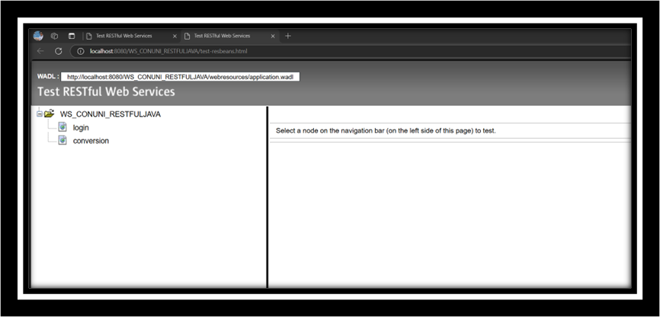
DESARROLLO
EJECUCIÓN SERVICIO
INTRODUCIÓN
Se abre una página en el navegador en la cual se puede probar el servicio
OBJETIVOS
MARCO TEÓRICO
DESCRIPCIÓN DEL TRABAJO
DESARROLLO
CONCLUSIONES
RECOMENDACIONES
BIBLIOGRAFÍA
Notes:
9

Slide 23
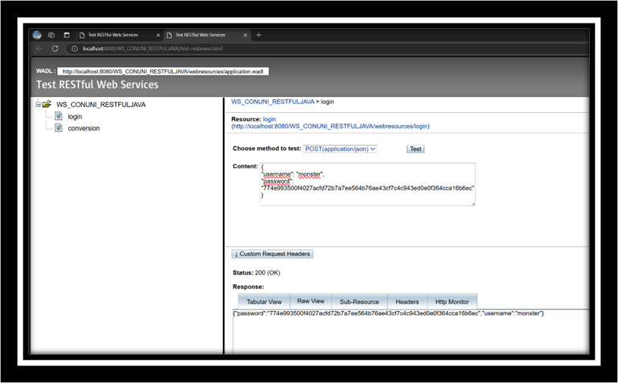
DESARROLLO
EJECUCIÓN SERVICIO
INTRODUCIÓN
Se envía la petición con los parámetros
OBJETIVOS
MARCO TEÓRICO
DESCRIPCIÓN DEL TRABAJO
DESARROLLO
CONCLUSIONES
RECOMENDACIONES
BIBLIOGRAFÍA
Notes:
9

Slide 24
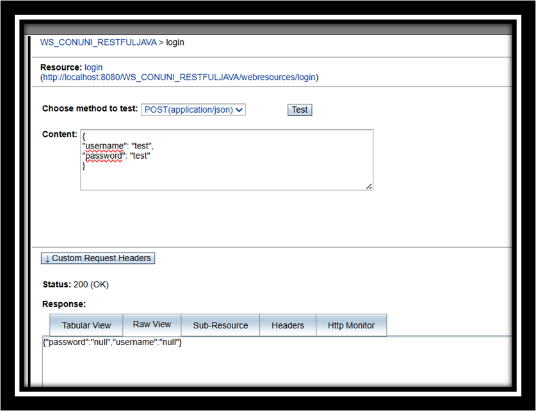
DESARROLLO
EJECUCIÓN SERVICIO
INTRODUCIÓN
Se envía la petición con los parámetros
OBJETIVOS
MARCO TEÓRICO
DESCRIPCIÓN DEL TRABAJO
DESARROLLO
CONCLUSIONES
RECOMENDACIONES
BIBLIOGRAFÍA
Notes:
9

Slide 25
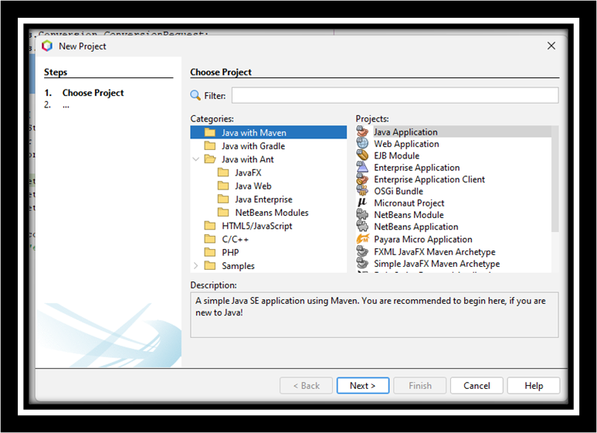
DESARROLLO
CREACIÓN CLIENTE DE CONSOLA
INTRODUCIÓN
Se crea un proyecto de Java Application con Maven
OBJETIVOS
MARCO TEÓRICO
DESCRIPCIÓN DEL TRABAJO
DESARROLLO
CONCLUSIONES
RECOMENDACIONES
BIBLIOGRAFÍA
Notes:
9

Slide 26
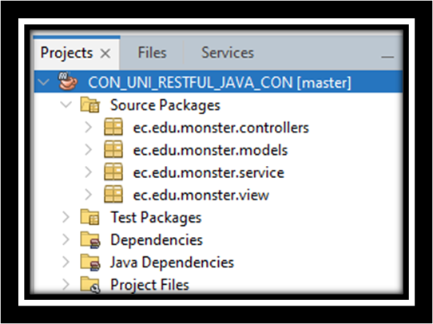
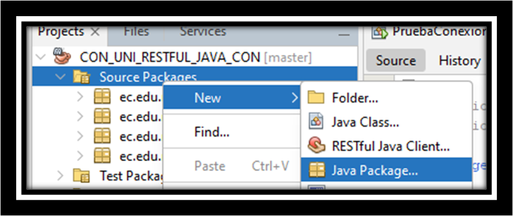
DESARROLLO
CREACIÓN DE LA ARQUITECTURA MVC
INTRODUCIÓN
Se implementan los paquetes para la arquitectura MVC
OBJETIVOS
MARCO TEÓRICO
DESCRIPCIÓN DEL TRABAJO
DESARROLLO
CONCLUSIONES
RECOMENDACIONES
BIBLIOGRAFÍA
Notes:
9

Slide 27
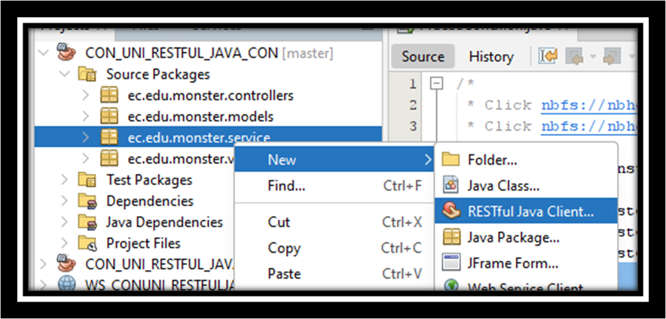
DESARROLLO
CONSUMO DEL SERVICIO
INTRODUCIÓN
Dentro del paquete de servicios se crea un nuevo cliente RESTful
OBJETIVOS
MARCO TEÓRICO
DESCRIPCIÓN DEL TRABAJO
DESARROLLO
CONCLUSIONES
RECOMENDACIONES
BIBLIOGRAFÍA
Notes:
9

Slide 28
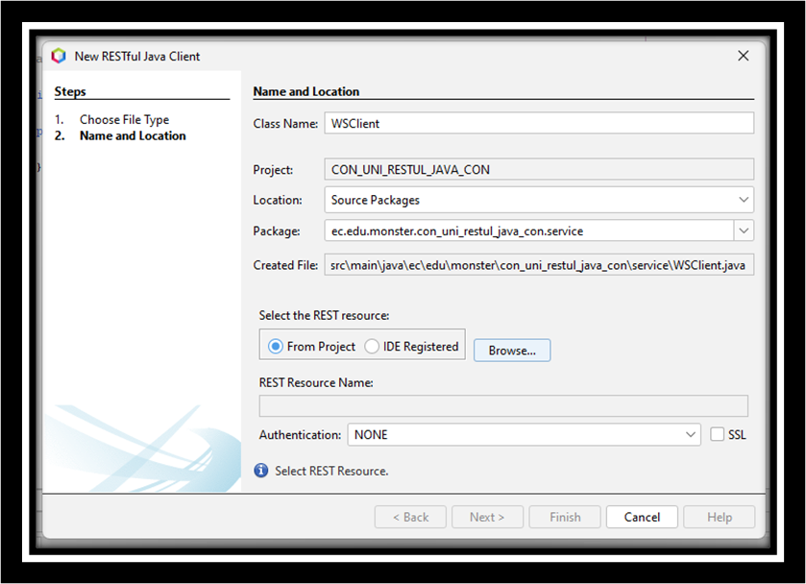
DESARROLLO
CONSUMO DEL SERVICIO
INTRODUCIÓN
Se asigna el nombre del servicio y se le da clic a browse
OBJETIVOS
MARCO TEÓRICO
DESCRIPCIÓN DEL TRABAJO
DESARROLLO
CONCLUSIONES
RECOMENDACIONES
BIBLIOGRAFÍA
Notes:
9

Slide 29
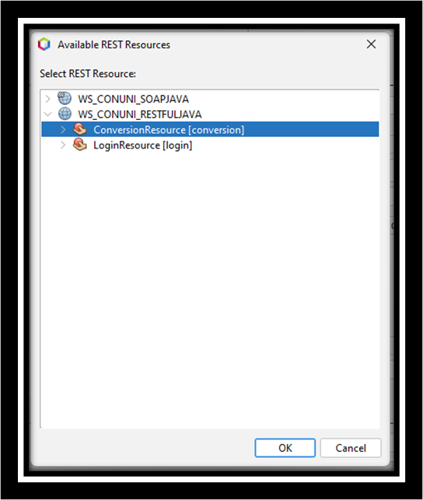
DESARROLLO
CONSUMO DEL SERVICIO
INTRODUCIÓN
Se seleccionan los servicios que se desean implementar
OBJETIVOS
MARCO TEÓRICO
DESCRIPCIÓN DEL TRABAJO
DESARROLLO
CONCLUSIONES
RECOMENDACIONES
BIBLIOGRAFÍA
Notes:
9

Slide 30
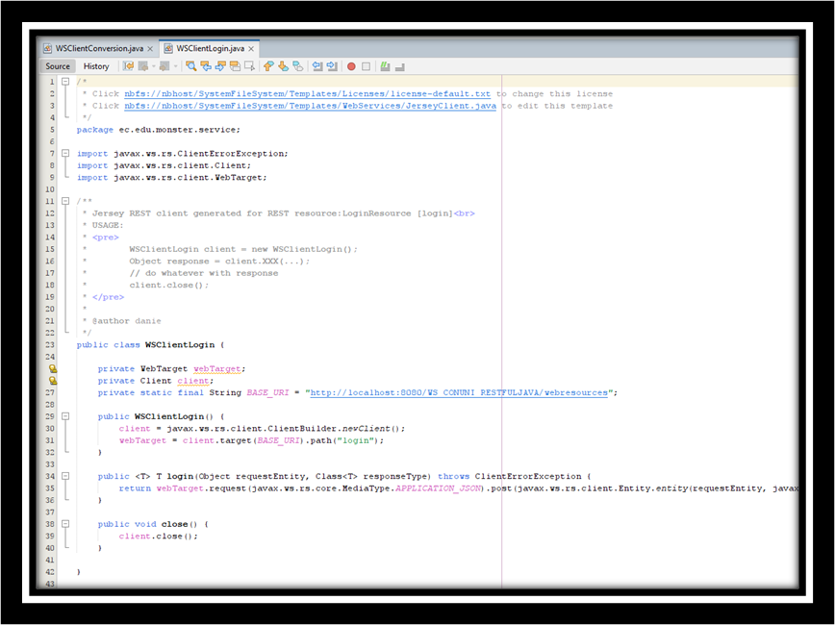
DESARROLLO
CONSUMO DEL SERVICIO
INTRODUCIÓN
Se genera el código para poder consumir el servicio
OBJETIVOS
MARCO TEÓRICO
DESCRIPCIÓN DEL TRABAJO
DESARROLLO
CONCLUSIONES
RECOMENDACIONES
BIBLIOGRAFÍA
Notes:
9

Slide 31
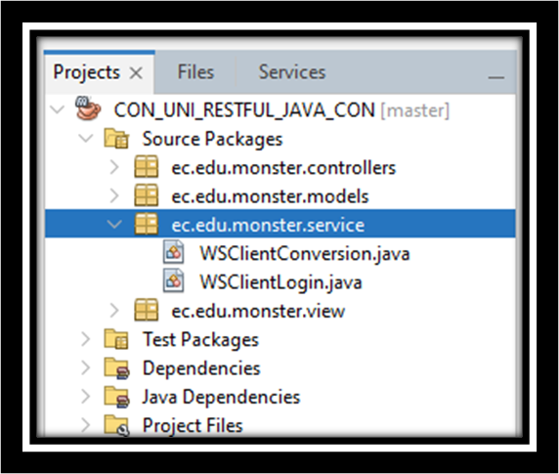
DESARROLLO
CONSUMO DEL SERVICIO
INTRODUCIÓN
En este caso fueron dos servicios, el de conversión y el de login
OBJETIVOS
MARCO TEÓRICO
DESCRIPCIÓN DEL TRABAJO
DESARROLLO
CONCLUSIONES
RECOMENDACIONES
BIBLIOGRAFÍA
Notes:
9

Slide 32
DESARROLLO
PAQUETE MODELOS
INTRODUCIÓN
Se crean los modelos de los objetos que se envían y reciben del servicio, implementando la misma lógica que en el servicio
OBJETIVOS
MARCO TEÓRICO
DESCRIPCIÓN DEL TRABAJO
DESARROLLO
CONCLUSIONES
RECOMENDACIONES
BIBLIOGRAFÍA
Notes:
9

Slide 33
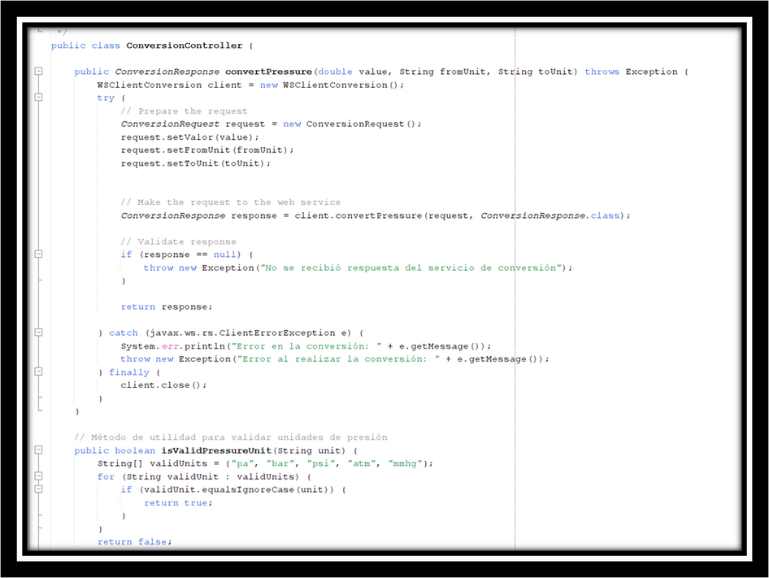
DESARROLLO
PAQUETE MODELOS
INTRODUCIÓN
Se implementa los controladores para consumir el cliente y los modelos
OBJETIVOS
MARCO TEÓRICO
DESCRIPCIÓN DEL TRABAJO
DESARROLLO
CONCLUSIONES
RECOMENDACIONES
BIBLIOGRAFÍA
Notes:
9

Slide 34
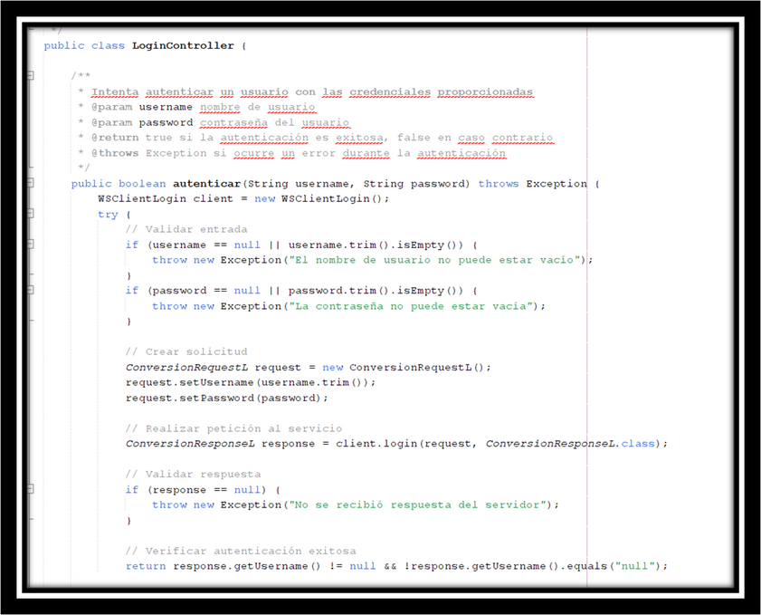
DESARROLLO
PAQUETE MODELOS
INTRODUCIÓN
Se implementa los controladores para consumir el cliente y los modelos
OBJETIVOS
MARCO TEÓRICO
DESCRIPCIÓN DEL TRABAJO
DESARROLLO
CONCLUSIONES
RECOMENDACIONES
BIBLIOGRAFÍA
Notes:
9

Slide 35
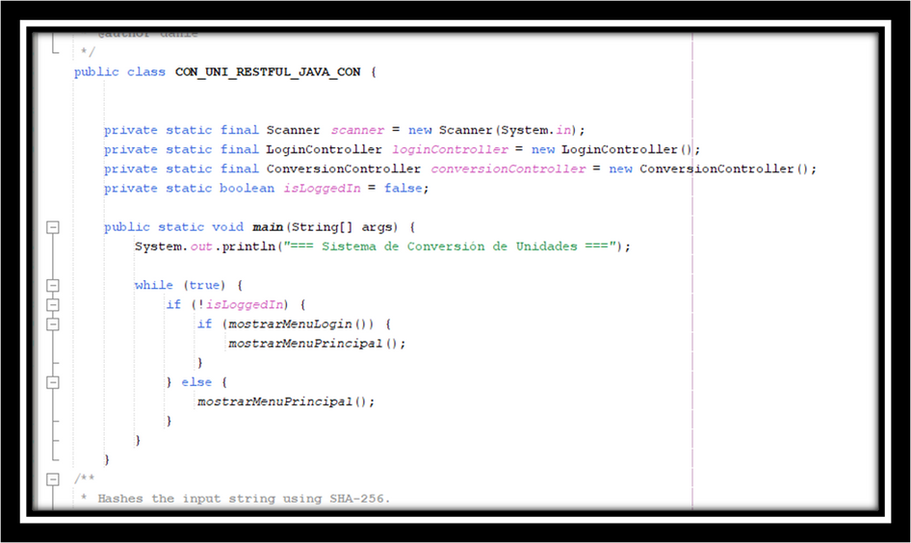
DESARROLLO
PAQUETE VISTA
INTRODUCIÓN
Finalmente, se implementa una clase main para crear el menú con el uso de los controladores y modelos.
OBJETIVOS
MARCO TEÓRICO
DESCRIPCIÓN DEL TRABAJO
DESARROLLO
CONCLUSIONES
RECOMENDACIONES
BIBLIOGRAFÍA
Notes:
9

Slide 36
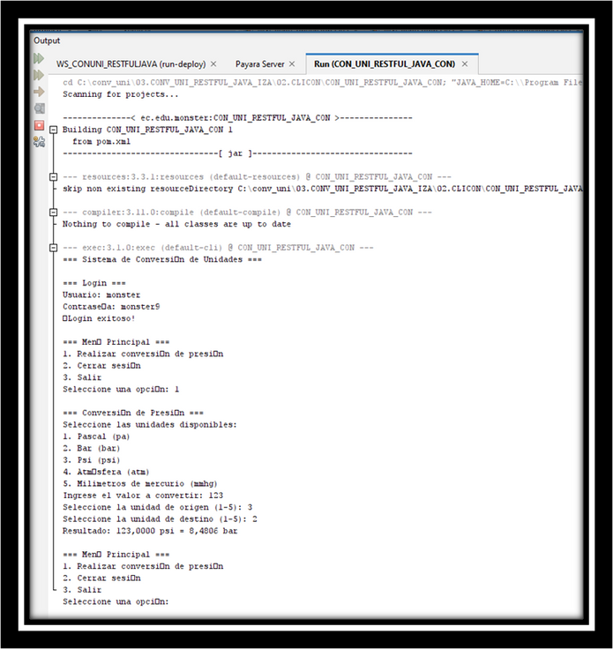
DESARROLLO
EJECUCIÓN DEL CLIENTE DE CONSOLA
INTRODUCIÓN
En la vista se ejecuta el archivo y se puede utilizar el cliente
OBJETIVOS
MARCO TEÓRICO
DESCRIPCIÓN DEL TRABAJO
DESARROLLO
CONCLUSIONES
RECOMENDACIONES
BIBLIOGRAFÍA
Notes:
9

Slide 37
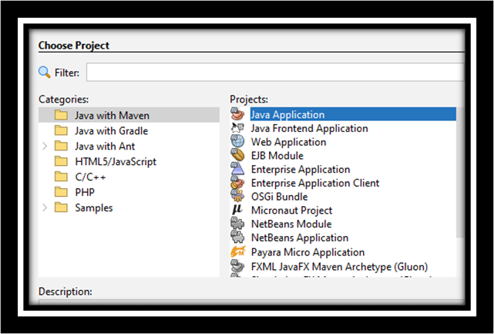
DESARROLLO
CREACIÓN DEL CLIENTE DE ESCRITORIO
INTRODUCIÓN
Se crea un proyecto Java Application con Maven
OBJETIVOS
MARCO TEÓRICO
DESCRIPCIÓN DEL TRABAJO
DESARROLLO
CONCLUSIONES
RECOMENDACIONES
BIBLIOGRAFÍA
Notes:
9

Slide 38
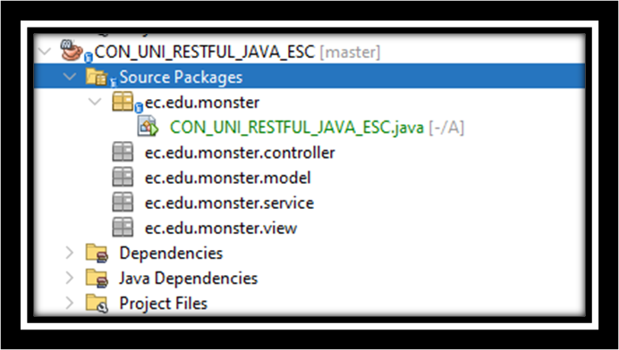
DESARROLLO
CREACIÓN DE LA ARQUITECTURA MVC
INTRODUCIÓN
Se esctructura los paquetes en la arquitectura MVC
OBJETIVOS
MARCO TEÓRICO
DESCRIPCIÓN DEL TRABAJO
DESARROLLO
CONCLUSIONES
RECOMENDACIONES
BIBLIOGRAFÍA
Notes:
9

Slide 39
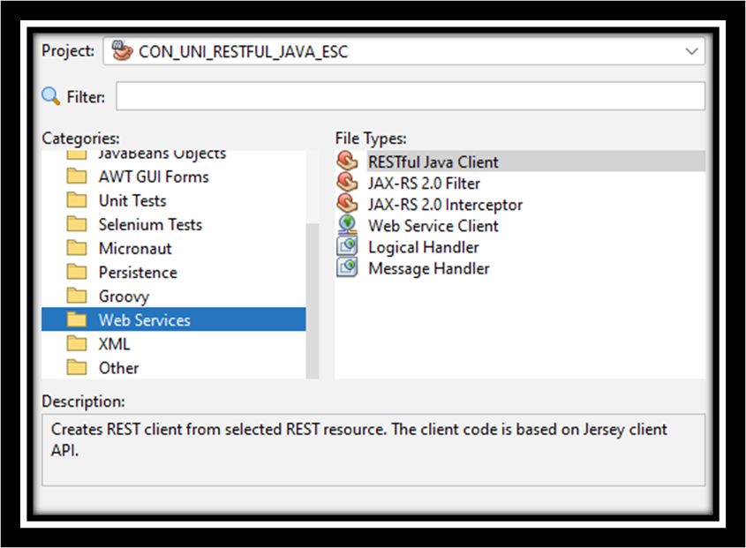
DESARROLLO
CONSUMO DE SERVICIO
INTRODUCIÓN
En el paquete service, crear un archivo RESTful Java Client
OBJETIVOS
MARCO TEÓRICO
DESCRIPCIÓN DEL TRABAJO
DESARROLLO
CONCLUSIONES
RECOMENDACIONES
BIBLIOGRAFÍA
Notes:
9

Slide 40
DESARROLLO
CONSUMO DE SERVICIO
INTRODUCIÓN
En el paquete service, crear un archivo RESTful Java Client
OBJETIVOS
MARCO TEÓRICO
DESCRIPCIÓN DEL TRABAJO
DESARROLLO
CONCLUSIONES
RECOMENDACIONES
BIBLIOGRAFÍA
Notes:
9

Slide 41
DESARROLLO
CONSUMO DE SERVICIO
INTRODUCIÓN
Se asigna el nombre del servicio y se le da clic a browse
OBJETIVOS
MARCO TEÓRICO
DESCRIPCIÓN DEL TRABAJO
DESARROLLO
CONCLUSIONES
RECOMENDACIONES
BIBLIOGRAFÍA
Notes:
9

Slide 42
DESARROLLO
CONSUMO DE SERVICIO
INTRODUCIÓN
Se genra automaticamente el código de conexión al servicio en los archivos cliente.
OBJETIVOS
MARCO TEÓRICO
DESCRIPCIÓN DEL TRABAJO
DESARROLLO
CONCLUSIONES
RECOMENDACIONES
BIBLIOGRAFÍA
Notes:
9

Slide 43
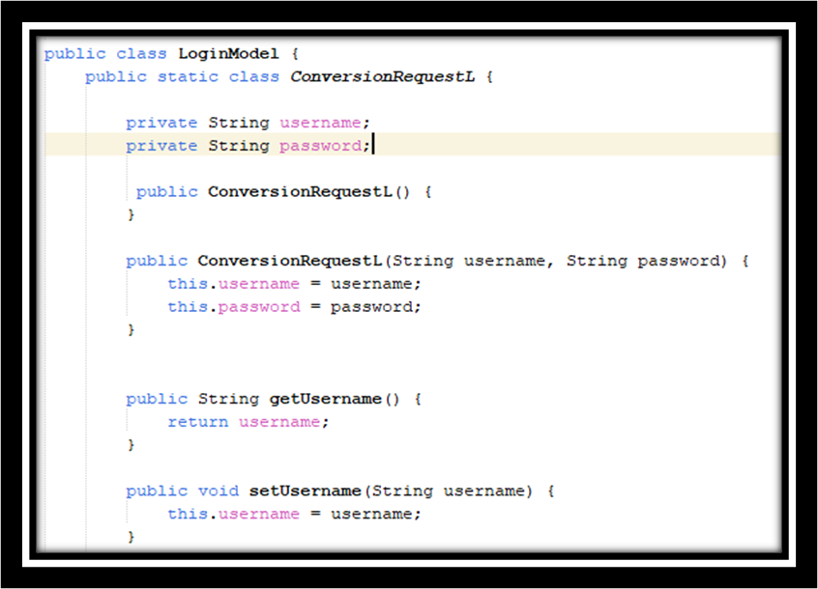
DESARROLLO
PAQUETE MODELO
INTRODUCIÓN
Al igual que en el cliente de consola se crean dos modelos con dos subclases cada uno (Request y Response)
OBJETIVOS
MARCO TEÓRICO
DESCRIPCIÓN DEL TRABAJO
DESARROLLO
CONCLUSIONES
RECOMENDACIONES
BIBLIOGRAFÍA
Notes:
9

Slide 44
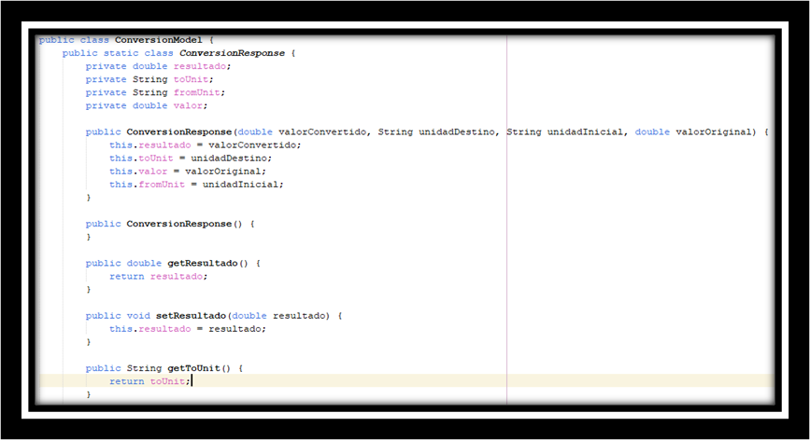
DESARROLLO
PAQUETE MODELO
INTRODUCIÓN
Igualmente se crean dos subclases en el modelo de Conversión
OBJETIVOS
MARCO TEÓRICO
DESCRIPCIÓN DEL TRABAJO
DESARROLLO
CONCLUSIONES
RECOMENDACIONES
BIBLIOGRAFÍA
Notes:
9

Slide 45
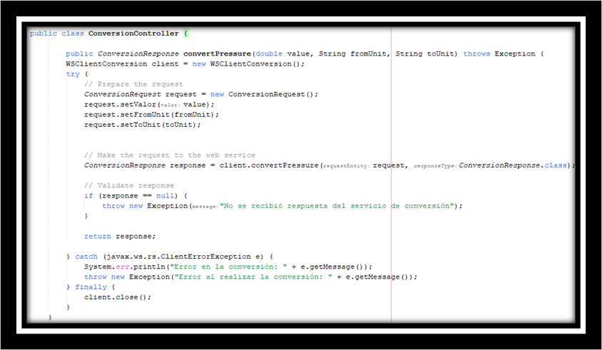
DESARROLLO
PAQUETE CONTROLLER
INTRODUCIÓN
La lógica de los archivos controller es igual a la del cliente de consola, estos gestionan la lógica de la interacción entre la vista y el modelo
OBJETIVOS
MARCO TEÓRICO
DESCRIPCIÓN DEL TRABAJO
DESARROLLO
CONCLUSIONES
RECOMENDACIONES
BIBLIOGRAFÍA
Notes:
9

Slide 46
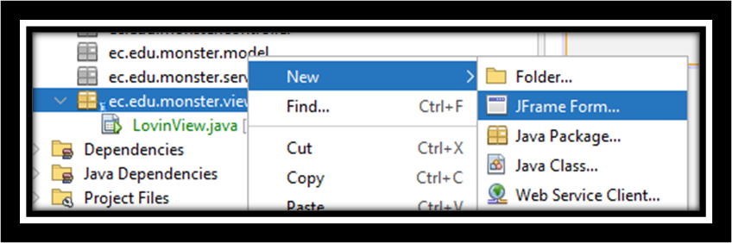
DESARROLLO
PAQUETE VIEW
INTRODUCIÓN
Para las vistas se crea un archivo tipo JFrame
OBJETIVOS
MARCO TEÓRICO
DESCRIPCIÓN DEL TRABAJO
DESARROLLO
CONCLUSIONES
RECOMENDACIONES
BIBLIOGRAFÍA
Notes:
9

Slide 47
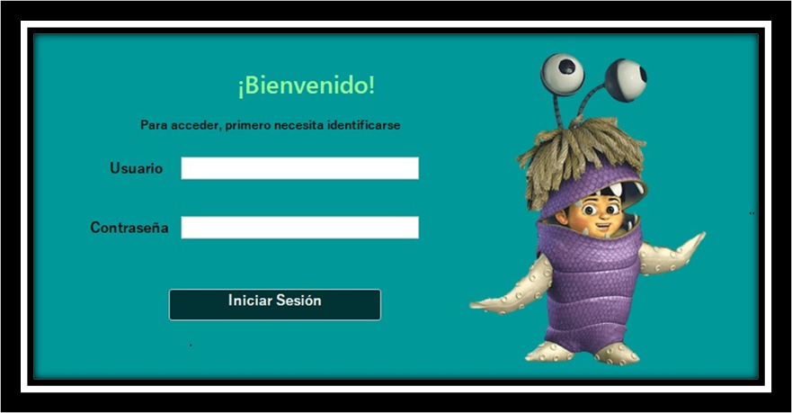
DESARROLLO
CREACIÓN DEL CLIENTE WEB
INTRODUCIÓN
La interfaz final queda de la siguiente forma para el login
OBJETIVOS
MARCO TEÓRICO
DESCRIPCIÓN DEL TRABAJO
DESARROLLO
CONCLUSIONES
RECOMENDACIONES
BIBLIOGRAFÍA
Notes:
9

Slide 48
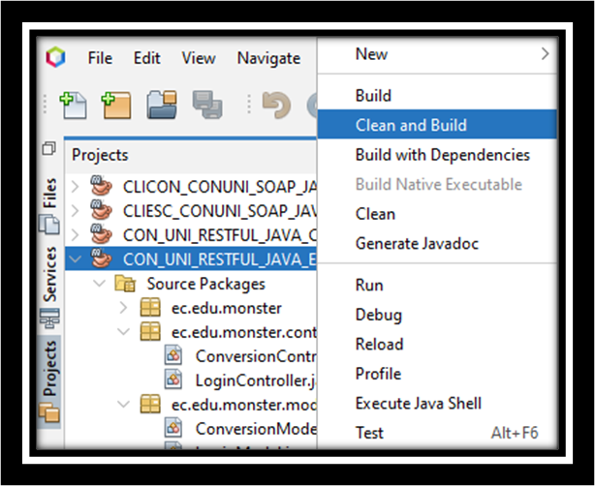
DESARROLLO
EJECUCIÓN
INTRODUCIÓN
Para ejecutar el proyecto, primero es recomendable limpiar y construir el proyecto en la siguiente opción
OBJETIVOS
MARCO TEÓRICO
DESCRIPCIÓN DEL TRABAJO
DESARROLLO
CONCLUSIONES
RECOMENDACIONES
BIBLIOGRAFÍA
Notes:
9

Slide 49
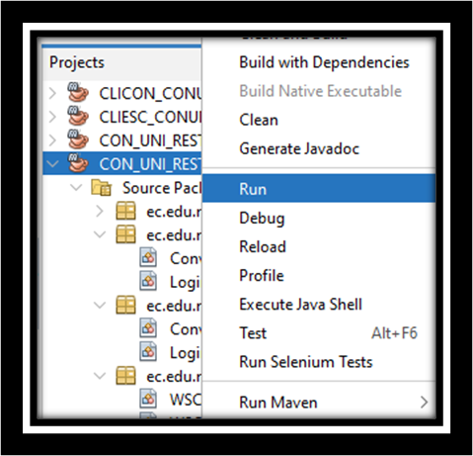
DESARROLLO
EJECUCIÓN
INTRODUCIÓN
Finalmente dar clic derecho al proyecto y seleccionar la opción run
OBJETIVOS
MARCO TEÓRICO
DESCRIPCIÓN DEL TRABAJO
DESARROLLO
CONCLUSIONES
RECOMENDACIONES
BIBLIOGRAFÍA
Notes:
9

Slide 50
DESARROLLO
EJECUCIÓN
INTRODUCIÓN
La aplicación se desplegará con el login como pantalla de inicio donde las credenciales son:
Usuario: monster
Contraseña: monster9
OBJETIVOS
MARCO TEÓRICO
DESCRIPCIÓN DEL TRABAJO
DESARROLLO
CONCLUSIONES
RECOMENDACIONES
BIBLIOGRAFÍA
Notes:
9

Slide 51
DESARROLLO
EJECUCIÓN
INTRODUCIÓN
Al ingresar con las credenciales correctas se puede visualizar la interfaz de conversión de unidades de presión donde se puede seleccionar entre 5 unidades de presión.
OBJETIVOS
MARCO TEÓRICO
DESCRIPCIÓN DEL TRABAJO
DESARROLLO
CONCLUSIONES
RECOMENDACIONES
BIBLIOGRAFÍA
Notes:
9

Slide 52
DESARROLLO
CREACIÓN DEL CLIENTE WEB
INTRODUCIÓN
Este proyecto se desarrolló en el IDE Visual Studio Code, donde es necesario iniciar un entorno virtual en Python en la carpeta del proyecto con el comando:
OBJETIVOS
MARCO TEÓRICO
DESCRIPCIÓN DEL TRABAJO
python -m venv venv
DESARROLLO
CONCLUSIONES
RECOMENDACIONES
Una vez creado, se debe activar el entorno virtual
BIBLIOGRAFÍA
.\venv\Scripts\Activate
Notes:
9

Slide 53
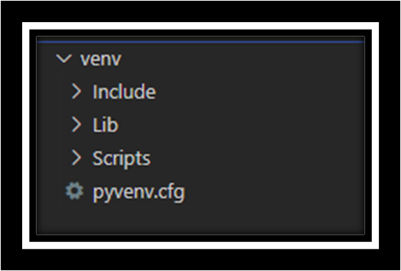
DESARROLLO
CREACIÓN DEL CLIENTE WEB
INTRODUCIÓN
Luego, es necesario instalar las librerías requeridas
Flask para la creación de la aplicación web
Requests para gestionar las solicitudes HTTP
OBJETIVOS
MARCO TEÓRICO
DESCRIPCIÓN DEL TRABAJO
pip install flask requests
DESARROLLO
CONCLUSIONES
Al finalizar, se generará la carpeta correspondiente dentro del proyecto.
RECOMENDACIONES
BIBLIOGRAFÍA
Notes:
9

Slide 54
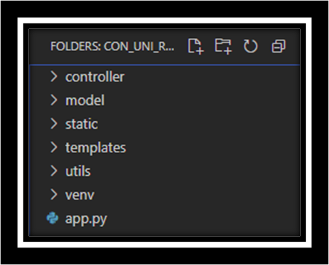
DESARROLLO
CREACIÓN DE LA ARQUITECTURA MVC
INTRODUCIÓN
Una vez creado el entorno virtual, es necesario estructurar el proyecto creando las carpetas pertinentes
OBJETIVOS
MARCO TEÓRICO
DESCRIPCIÓN DEL TRABAJO
DESARROLLO
CONCLUSIONES
CSS, JavaScript, imágenes
RECOMENDACIONES
BIBLIOGRAFÍA
vistas
Notes:
9

Slide 55
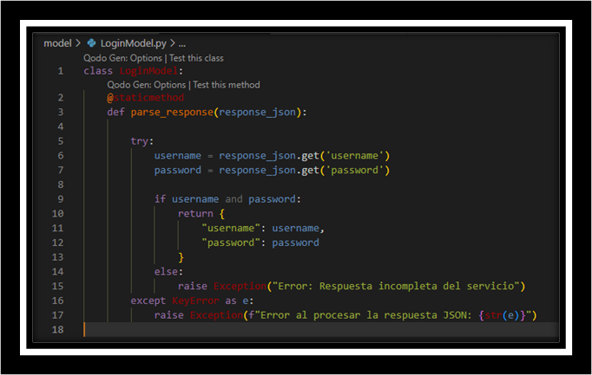
DESARROLLO
PAQUETE MODELO
INTRODUCIÓN
La carpeta de modelos contiene las clases encargadas de manejar y procesar los datos obtenidos del web service.
OBJETIVOS
MARCO TEÓRICO
El modelo del Login se encarga de procesar las respuestas del servicio relacionadas con la autenticación.
DESCRIPCIÓN DEL TRABAJO
DESARROLLO
CONCLUSIONES
RECOMENDACIONES
BIBLIOGRAFÍA
Notes:
9

Slide 56
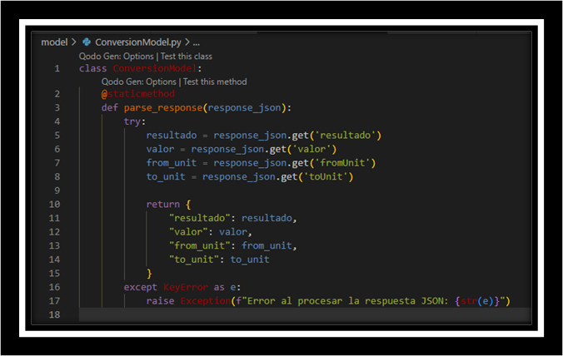
DESARROLLO
PAQUETE MODELO
INTRODUCIÓN
El método parse_response extrae los valores de resultado, valor, from_unit y to_unit del JSON proporcionado por el web service.
OBJETIVOS
MARCO TEÓRICO
DESCRIPCIÓN DEL TRABAJO
DESARROLLO
CONCLUSIONES
RECOMENDACIONES
BIBLIOGRAFÍA
Notes:
9

Slide 57
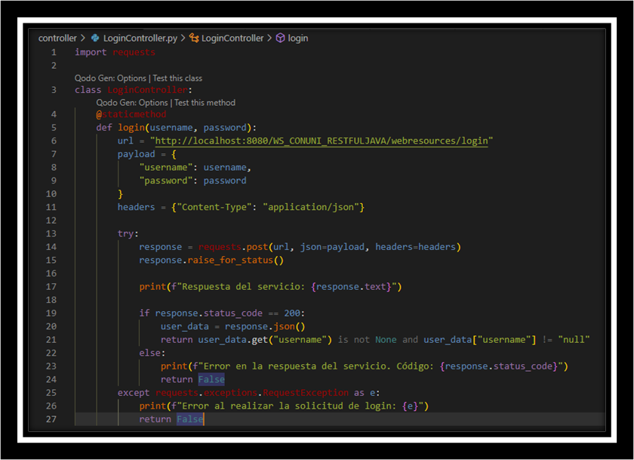
DESARROLLO
PAQUETE CONTROLLER
INTRODUCIÓN
El controlador del login implementa la funcionalidad de autenticación al realizar solicitudes POST al servicio web
OBJETIVOS
MARCO TEÓRICO
DESCRIPCIÓN DEL TRABAJO
DESARROLLO
CONCLUSIONES
RECOMENDACIONES
BIBLIOGRAFÍA
Notes:
9

Slide 58
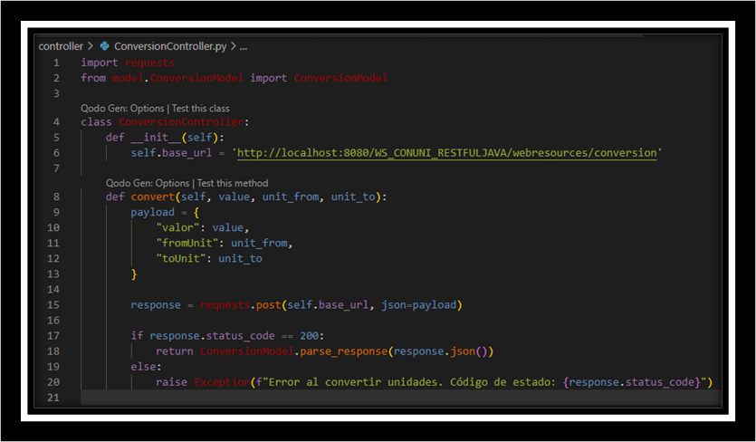
DESARROLLO
PAQUETE CONTROLLER
INTRODUCIÓN
EL controlador de conversión gestiona las operaciones mediante el envío de datos al web service. Utilizando el método convert, se envía un payload
OBJETIVOS
MARCO TEÓRICO
DESCRIPCIÓN DEL TRABAJO
DESARROLLO
CONCLUSIONES
RECOMENDACIONES
BIBLIOGRAFÍA
Notes:
9

Slide 59
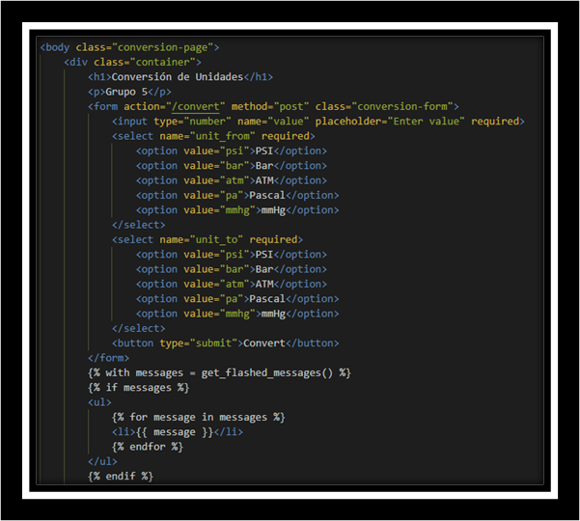
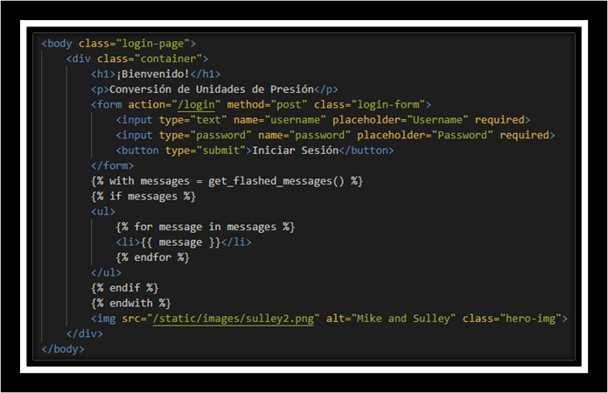
DESARROLLO
PAQUETE TEMPLATES
INTRODUCIÓN
La carpeta templates contiene las vistas dinámicas del proyecto web, implementadas con HTML.
OBJETIVOS
MARCO TEÓRICO
DESCRIPCIÓN DEL TRABAJO
DESARROLLO
CONCLUSIONES
RECOMENDACIONES
BIBLIOGRAFÍA
Notes:
9

Slide 60
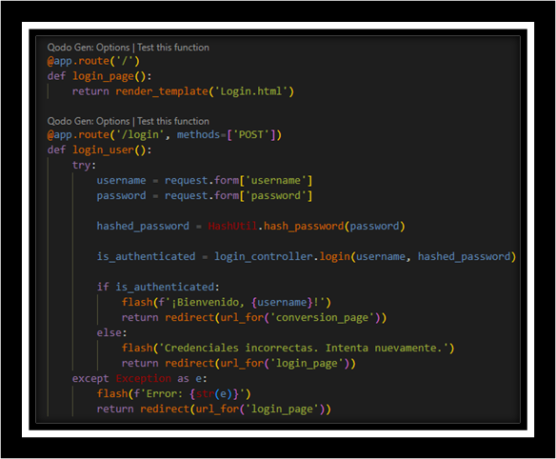
DESARROLLO
ARCHIVO App.py
INTRODUCIÓN
El archivo principal del proyecto en Flask actúa como intermediario entre las vistas y los controladores.
OBJETIVOS
MARCO TEÓRICO
DESCRIPCIÓN DEL TRABAJO
DESARROLLO
CONCLUSIONES
RECOMENDACIONES
BIBLIOGRAFÍA
Notes:
9

Slide 61

DESARROLLO
ARCHIVO App.py
INTRODUCIÓN
Cuando el usuario envía sus credenciales a la ruta (/convert) desde la vista, los datos se capturan mediante request.form.
OBJETIVOS
MARCO TEÓRICO
DESCRIPCIÓN DEL TRABAJO
DESARROLLO
CONCLUSIONES
RECOMENDACIONES
BIBLIOGRAFÍA
Notes:
9

Slide 62
DESARROLLO
EJECUCIÓN
INTRODUCIÓN
Para ejecutar el proyecto, primero es necesario activar el entorno virtual utilizando el comando
OBJETIVOS
MARCO TEÓRICO
DESCRIPCIÓN DEL TRABAJO
.\venv\Scripts\Activate
DESARROLLO
Una vez activado el entorno, se debe iniciar la aplicación con el siguiente comando
CONCLUSIONES
RECOMENDACIONES
python App.py
BIBLIOGRAFÍA
La aplicación se mostrará de la siguiente manera en la dirección http://127.0.0.1:5000/
Notes:
9

Slide 63

DESARROLLO
EJECUCIÓN
INTRODUCIÓN
La pantalla inicial al ejecutar el proyecto será el login
OBJETIVOS
MARCO TEÓRICO
DESCRIPCIÓN DEL TRABAJO
DESARROLLO
CONCLUSIONES
RECOMENDACIONES
BIBLIOGRAFÍA
Notes:
9

Slide 64

DESARROLLO
EJECUCIÓN
INTRODUCIÓN
En caso de ingresar las credenciales correctas, se redirecciona a la pantalla de conversión de unidades
OBJETIVOS
MARCO TEÓRICO
DESCRIPCIÓN DEL TRABAJO
DESARROLLO
CONCLUSIONES
RECOMENDACIONES
BIBLIOGRAFÍA
Notes:
9

Slide 65

DESARROLLO
CREACIÓN DEL CLIENTE MÓVIL
INTRODUCIÓN
Dentro de Android Studio se selecciona una actividad de vista vacía
OBJETIVOS
MARCO TEÓRICO
DESCRIPCIÓN DEL TRABAJO
DESARROLLO
CONCLUSIONES
RECOMENDACIONES
BIBLIOGRAFÍA
Notes:
9

Slide 66

DESARROLLO
CREACIÓN DEL CLIENTE MÓVIL
INTRODUCIÓN
Se selecciona el nombre, ubicación y el SDK
OBJETIVOS
MARCO TEÓRICO
DESCRIPCIÓN DEL TRABAJO
DESARROLLO
CONCLUSIONES
RECOMENDACIONES
BIBLIOGRAFÍA
Notes:
9

Slide 67

DESARROLLO
CREACIÓN DEL CLIENTE MÓVIL
INTRODUCIÓN
Y se crea el proyecto vacío
OBJETIVOS
MARCO TEÓRICO
DESCRIPCIÓN DEL TRABAJO
DESARROLLO
CONCLUSIONES
RECOMENDACIONES
BIBLIOGRAFÍA
Notes:
9

Slide 68

DESARROLLO
CREACIÓN DEL MODELO MVC
INTRODUCIÓN
Se deben crear los paquetes para seguir la arquitectura
OBJETIVOS
MARCO TEÓRICO
DESCRIPCIÓN DEL TRABAJO
DESARROLLO
CONCLUSIONES
RECOMENDACIONES
BIBLIOGRAFÍA
Notes:
9

Slide 69


DESARROLLO
CREACIÓN DEL MODELO MVC
INTRODUCIÓN
Se debe asignar su respectivo nombre y quedan de la siguiente manera
OBJETIVOS
MARCO TEÓRICO
DESCRIPCIÓN DEL TRABAJO
DESARROLLO
CONCLUSIONES
RECOMENDACIONES
BIBLIOGRAFÍA
Notes:
9

Slide 70

DESARROLLO
PAQUETE SERVICIO
INTRODUCIÓN
Para consumir el servicio RESTful creado previamentes se debe añadir una dependencia dentro del proyecto, en la sección de Gradle Scripts
OBJETIVOS
MARCO TEÓRICO
DESCRIPCIÓN DEL TRABAJO
DESARROLLO
CONCLUSIONES
RECOMENDACIONES
BIBLIOGRAFÍA
Notes:
9

Slide 71

DESARROLLO
PAQUETE SERVICIO
INTRODUCIÓN
Se debe implementar la dependencia Retrofit en el archivo “build.gradle.kts”
OBJETIVOS
MARCO TEÓRICO
DESCRIPCIÓN DEL TRABAJO
DESARROLLO
CONCLUSIONES
RECOMENDACIONES
BIBLIOGRAFÍA
Notes:
9

Slide 72


DESARROLLO
PAQUETE SERVICIO
INTRODUCIÓN
En el paquete de servicio se crea una clase de cliente para consumir el servicio
OBJETIVOS
MARCO TEÓRICO
DESCRIPCIÓN DEL TRABAJO
DESARROLLO
CONCLUSIONES
RECOMENDACIONES
BIBLIOGRAFÍA
Notes:
9

Slide 73

DESARROLLO
PAQUETE SERVICIO
INTRODUCIÓN
En esta clase se hace uso de las características de la dependencia y se establece la URL del servicio
OBJETIVOS
MARCO TEÓRICO
DESCRIPCIÓN DEL TRABAJO
DESARROLLO
CONCLUSIONES
RECOMENDACIONES
BIBLIOGRAFÍA
Notes:
9

Slide 74

DESARROLLO
PAQUETE SERVICIO
INTRODUCIÓN
Adicionalmente, se debe crear una interface para definir el tipo de petición y el nombre de la misma.
OBJETIVOS
MARCO TEÓRICO
DESCRIPCIÓN DEL TRABAJO
DESARROLLO
CONCLUSIONES
RECOMENDACIONES
BIBLIOGRAFÍA
Notes:
9

Slide 75


DESARROLLO
PAQUETE MODELO
INTRODUCIÓN
Al igual que en los clientes previos se deben crear los modelos del servicio.
OBJETIVOS
MARCO TEÓRICO
DESCRIPCIÓN DEL TRABAJO
DESARROLLO
CONCLUSIONES
RECOMENDACIONES
BIBLIOGRAFÍA
Notes:
9

Slide 76

DESARROLLO
PAQUETE CONTROLADOR
INTRODUCIÓN
Se crearon controladores para utilizar las funcionalidades del cliente Retrofit y los modelos definidos previamente
OBJETIVOS
MARCO TEÓRICO
DESCRIPCIÓN DEL TRABAJO
DESARROLLO
CONCLUSIONES
RECOMENDACIONES
BIBLIOGRAFÍA
Notes:
9

Slide 77

DESARROLLO
PAQUETE CONTROLADOR
INTRODUCIÓN
Se crearon controladores para utilizar las funcionalidades del cliente Retrofit y los modelos definidos previamente
OBJETIVOS
MARCO TEÓRICO
DESCRIPCIÓN DEL TRABAJO
DESARROLLO
CONCLUSIONES
RECOMENDACIONES
BIBLIOGRAFÍA
Notes:
9

Slide 78

DESARROLLO
PAQUETE CONTROLADOR
INTRODUCIÓN
Adicionalmente se creó un controlador para manejar el hash de las contraseñas
OBJETIVOS
MARCO TEÓRICO
DESCRIPCIÓN DEL TRABAJO
DESARROLLO
CONCLUSIONES
RECOMENDACIONES
BIBLIOGRAFÍA
Notes:
9

Slide 79

DESARROLLO
PAQUETE VISTA
INTRODUCIÓN
Se utilizó la actividad principal y se creó una adicional para manejar las vistas
OBJETIVOS
MARCO TEÓRICO
DESCRIPCIÓN DEL TRABAJO
DESARROLLO
CONCLUSIONES
RECOMENDACIONES
BIBLIOGRAFÍA
Notes:
9

Slide 80

DESARROLLO
PAQUETE VISTA
INTRODUCIÓN
Se utilizó la actividad principal y se creó una adicional para manejar las vistas
OBJETIVOS
MARCO TEÓRICO
DESCRIPCIÓN DEL TRABAJO
DESARROLLO
CONCLUSIONES
RECOMENDACIONES
BIBLIOGRAFÍA
Notes:
9

Slide 81

DESARROLLO
PAQUETE VISTA
INTRODUCIÓN
Adicionalmente, se diseñaron los layouts de las pantallas en formato xml
OBJETIVOS
MARCO TEÓRICO
DESCRIPCIÓN DEL TRABAJO
DESARROLLO
CONCLUSIONES
RECOMENDACIONES
BIBLIOGRAFÍA
Notes:
9

Slide 82

DESARROLLO
PAQUETE VISTA
INTRODUCIÓN
Adicionalmente, se diseñaron los layouts de las pantallas en formato xml
OBJETIVOS
MARCO TEÓRICO
DESCRIPCIÓN DEL TRABAJO
DESARROLLO
CONCLUSIONES
RECOMENDACIONES
BIBLIOGRAFÍA
Notes:
9

Slide 83


DESARROLLO
EJECUCIÓN
INTRODUCIÓN
Dándole al botón de play se utilizó un teléfono Android para probar el cliente
OBJETIVOS
MARCO TEÓRICO
DESCRIPCIÓN DEL TRABAJO
DESARROLLO
CONCLUSIONES
RECOMENDACIONES
BIBLIOGRAFÍA
Notes:
9

Slide 84
CONCLUSIONES
La implementación del servicio RESTful en Java demostró ser una solución eficiente y flexible para la comunicación entre clientes y servidores. Este enfoque facilita la integración con múltiples clientes, independientemente de su plataforma o lenguaje de desarrollo, destacando la interoperabilidad del protocolo HTTP y los formatos estándar como JSON o XML.
La arquitectura RESTful permitió estandarizar las operaciones mediante métodos HTTP (GET, POST, PUT, DELETE), simplificando la estructura del sistema y facilitando su comprensión y mantenimiento. Esto asegura que los desarrolladores puedan interactuar con el servicio de manera intuitiva y predecible.
La implementación de los cuatro clientes (posiblemente aplicaciones web, móviles, o de escritorio) y un servicio RESTful único cumplió con los objetivos planteados. Cada cliente pudo interactuar exitosamente con el servicio, validando tanto el diseño de las rutas y recursos como la correcta manipulación de solicitudes y respuestas.
INTRODUCIÓN
OBJETIVOS
MARCO TEÓRICO
DESCRIPCIÓN DEL TRABAJO
DESARROLLO
CONCLUSIONES
RECOMENDACIONES
BIBLIOGRAFÍA
Notes:
9

Slide 85
RECOMENDACIONES
Se recomienda el uso de pruebas unitarias y de integración para asegurar la calidad del servicio RESTful, utilizando frameworks como JUnit para el servicio y herramientas como Postman o Newman para pruebas de los clientes.
Para escenarios de alta demanda, sería beneficioso implementar técnicas de optimización como la caché para solicitudes frecuentes, el uso de conexiones persistentes o la compresión de datos. Estas prácticas pueden mejorar la velocidad y reducir el uso de recursos del servidor.
Dado que los servicios RESTful suelen manejar datos sensibles, se recomienda implementar medidas de seguridad como autenticación mediante tokens (JWT), encriptación HTTPS y validación estricta de entradas para evitar vulnerabilidades como inyecciones o accesos no autorizados.
INTRODUCIÓN
OBJETIVOS
MARCO TEÓRICO
DESCRIPCIÓN DEL TRABAJO
DESARROLLO
CONCLUSIONES
RECOMENDACIONES
BIBLIOGRAFÍA
Notes:
9

Slide 86
BIBLIOGRAFÍA
Doglio, F., & Admin, N. (2023, 5 septiembre). What is REST API in Java? Guide with Examples. Camunda. https://camunda.com/blog/2023/09/what-is-rest-api-in-java-guide-with-examples/
Oblancarte. (2020, 3 julio). Creando un API REST en Java (parte 1) - Oscar Blancarte - Software Architecture. Oscar Blancarte - Software Architecture. https://www.oscarblancarteblog.com/2018/06/25/creando-un-api-rest-en-java-parte-1/
Restful Web Services Tutorial in Java | DigitalOcean. (s. f.). https://www.digitalocean.com/community/tutorials/restful-web-services-tutorial-java
INTRODUCIÓN
OBJETIVOS
MARCO TEÓRICO
DESCRIPCIÓN DEL TRABAJO
DESARROLLO
CONCLUSIONES
RECOMENDACIONES
BIBLIOGRAFÍA
Notes:
9

